Slide 1
Zmiany w kodeksie pracy Kontrola trzeźwości
Emilia Szalewicz 02.02.2023

Slide 2
Jeżeli jest to niezbędne do zapewnienia ochrony życia i
zdrowia pracowników lub innych osób lub ochrony mienia, pracodawca może
wprowadzić:
kontrolę trzeźwości pracowników /
kontrolę pracowników na obecność w ich organizmach środków działających podobnie do alkoholu
Z poszanowaniem
godności i intymności pracownika.

Slide 3
W układzie zbiorowym/regulaminie/ obwieszczeniu ustala się:
wprowadzenie kontroli trzeźwości,
grupę lub grupy pracowników objętych kontrolą trzeźwości
sposób przeprowadzania kontroli trzeźwości, w tym:
rodzaj urządzenia wykorzystywanego do kontroli,
czas i częstotliwość jej przeprowadzania.

Slide 4
Uwaga - rozporządzenie
Kontrola trzeźwości jest przeprowadzana przez pracodawcę
w sposób określony w regulaminie i na podstawie
Rozporządzenia Ministra ds. Zdrowia wydanego na podstawie
art. 22(1g) K.P,
które określ:
- warunki i metody przeprowadzenia badań
sposób udokumentowania
wykaz środków działających podobnie jak alkohol

Slide 5
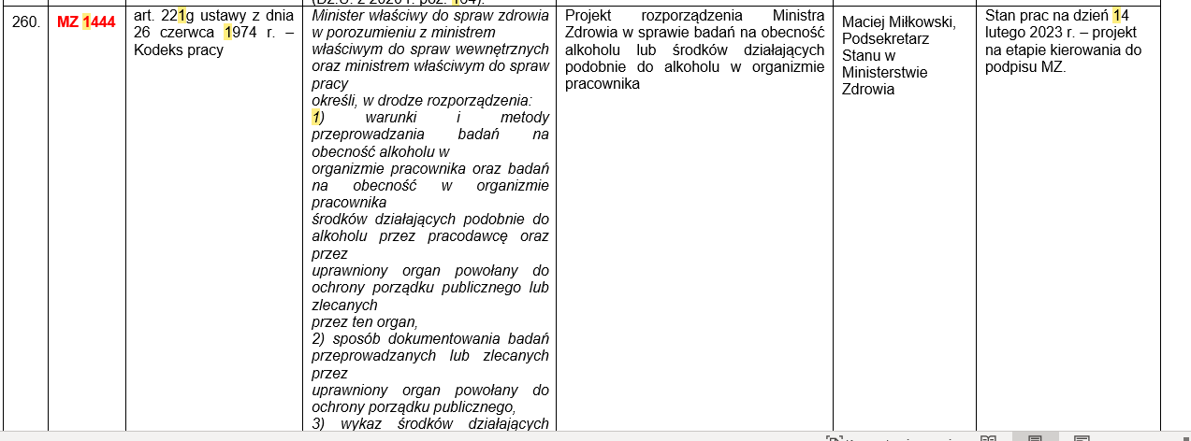
Gdzie jest rozporządzenie?

Slide 6
Rządowy Proces Legislacyjny
https://legislacja.rcl.gov.pl/projekt/12367602/katalog/12940169#12940169

Slide 7
Sposób informowania pracowników
Pracodawca informuje pracowników w sposób przyjęty u danego pracodawcy nie później niż 2 tygodnie przed rozpoczęciem jej przeprowadzania
W związku z zatrudnieniem pracownika objętego kontrolą trzeźwości pracodawca przekazuje temu pracownikowi przed dopuszczeniem go do pracy informacje postaci papierowej lub elektronicznej

Slide 8
Co badamy?
w rozumieniu art. 46 ust. 2 albo 3
ustawy z dnia 26 października 1982 r. o wychowaniu w trzeźwości i
przeciwdziałaniu alkoholizmowi (Dz. U. z 2021 r. poz. 1119 i 2469 oraz z 2022 r. poz. 24, 218, 1700 i 2185)
stwierdzenie braku obecności alkoholu
tj. zawartość alkoholu nie osiąga lub nie prowadzi do osiągnięcia wartości
właściwych dla stanu po użyciu alkoholu
2. stwierdzenie obecności alkoholu wskazującej
na stan po użyciu alkoholu
stężenia we krwi od 0,2‰ do 0,5‰ alkoholu albo
obecności w wydychanym powietrzu od 0,1 mg do 0,25 mg alkoholu w 1 dm³
3. stwierdzenie stanu nietrzeźwości
stężenia we krwi powyżej 0,5‰ alkoholu albo
obecności w wydychanym powietrzu powyżej 0,25 mg alkoholu w 1 dm³

Slide 9
Urządzenie
Kontrola trzeźwości - za pomocą urządzenia posiadającego ważny dokument potwierdzający jego kalibrację lub wzorcowanie.

Slide 10
Dokumentowanie
Pracodawca przetwarza informacje o:
- dacie
- godzinie i minucie badania
- wyniku badania wskazującym na stan po użyciu alkoholu albo stan nietrzeźwości
wyłącznie w przypadku, gdy jest to niezbędne do zapewnienia ochrony dóbr,
i przechowuje te informacje w aktach osobowych pracownika przez okres nieprzekraczający roku od dnia ich zebrania

Slide 11
Miejsce i termin przechowywania informacji
W przypadku, w którym informacje, mogą stanowić lub stanowią dowód w postępowaniu prowadzonym na podstawie prawa, a pracodawca jest stroną tego postępowania lub powziął wiadomość o wytoczeniu powództwa lub wszczęciu postępowania, okres, przechowywania ulega przedłużeniu do czasu prawomocnego zakończenia postępowania.

Slide 12
W przypadku zastosowania kary upomnienia, kary nagany lub kary pieniężnej pracodawca przechowuje informacje, w aktach osobowych pracownika do czasu uznania kary za niebyłą zgodnie z art. 113 KP

Slide 13
Z poszanowaniem
godności i intymności pracownika.
Na żądanie pracodawcy lub pracownika niedopuszczonego do pracy badanie stanu trzeźwości pracownika przeprowadza uprawniony organ powołany do ochrony porządku publicznego - przeprowadza badanie stanu trzeźwości pracownika przy użyciu metod niewymagających badania laboratoryjnego

Slide 14
Pracodawca nie dopuszcza pracownika do pracy

Slide 15
jeżeli kontrola trzeźwości wykaże obecność alkoholu w organizmie pracownika wskazującą na stan po użyciu alkoholu albo stan nietrzeźwości
albo zachodzi uzasadnione podejrzenie, że pracownik stawił się do pracy w stanie po użyciu alkoholu albo w stanie nietrzeźwości lub spożywał alkohol w czasie pracy
jeżeli kontrola, wykaże obecność w organizmie pracownika środka działającego podobnie do alkoholu
albo zachodzi uzasadnione podejrzenie, że pracownik stawił się do pracy w stanie po użyciu takiego środka lub zażywał taki środek w czasie pracy

Slide 16
Informację dotyczącą podstawy niedopuszczenia pracownika do pracy przekazuje się pracownikowi do wiadomości.

Slide 17
Organ, uprawniony, powołany do utrzymania porządku publicznego , zleca przeprowadzenie badania krwi lub moczu , jeżeli:
Z poszanowaniem
godności i intymności pracownika.
1) nie ma możliwości przeprowadzenia badania metodą niewymagającą badania laboratoryjnego
2) pracownik niedopuszczony do pracy odmawia poddania się badaniu metodą niewymagającą badania laboratoryjnego
3) pracownik niedopuszczony do pracy żąda przeprowadzenia badania krwi / moczu
pomimo przeprowadzenia badania metodą niewymagającą badania laboratoryjnego
4) stan pracownika niedopuszczonego do pracy uniemożliwia przeprowadzenie badania metodą nielaboratoryjną
5) nie ma możliwości wskazania stężenia alkoholu z powodu przekroczenia zakresu pomiarowego urządzenia wykorzystywanego do pomiaru

Slide 18
Zabiegu pobrania krwi dokonuje osoba posiadająca odpowiednie kwalifikacje zawodowe.

Slide 19
Badanie moczu zlecone przez organ
Czynności związane z pobraniem moczu do badania, odbywają się w obecności osoby posiadającej odpowiednie kwalifikacje zawodowe do przeprowadzania badania moczu, tej samej płci co pracownik, od którego pobiera się mocz.

Slide 20
Wynagrodzenie
W przypadku gdy wynik badania nie wskazuje na stan po użyciu alkoholu albo stan nietrzeźwości pracownika,
okres niedopuszczenia pracownika do pracy jest okresem usprawiedliwionej nieobecności w pracy,
za który pracownik zachowuje prawo do wynagrodzenia

Slide 21
Dokumentacja badania przez organy
daty, godziny i minuty oraz miejsca przeprowadzenia badania;
wyniku badania;
danych osobowych pracownika:
a) imienia i nazwiska,
b) numeru PESEL, a jeżeli nie posiada – serii i numeru dokumentu potwierdzającego tożsamość pracownika,
c) daty urodzenia, płci, wzrostu, masy ciała, informacji o chorobach, na jakie pracownik choruje, oraz podpisu pracownika – jeżeli dane te pozyskano w związku z przeprowadzanym badaniem;
4) imienia i nazwiska oraz podpisu osoby przeprowadzającej badanie;

Slide 22
Dokumentacja badania przez organy
5) imienia, nazwiska, stanowiska i podpisu osoby przeprowadzającej pobranie próbek materiału biologicznego do badań;
6) imienia i nazwiska oraz podpisu osoby, w obecności której przeprowadzono badanie;
7) informacji o objawach lub okolicznościach uzasadniających przeprowadzenie badania oraz dacie i godzinie ich stwierdzenia;
8) innych informacji niezbędnych do oceny wiarygodności i poprawności badania;
9) w przypadku odstąpienia od pobrania próbek krwi lub moczu - informacji o przyczynie odstąpienia.

Slide 23
Informacje przekazywane przez organ przeprowadzający badanie
Komu: Pracownikowi i Pracodawcy
Forma: pisemna
Treść:
1) obejmującą imię i nazwisko osoby badanej
2) numer PESEL, a w przypadku jego braku – serię i numer dokumentu potwierdzającego tożsamość,
3) datę, godzinę oraz minutę przeprowadzonego badania,
4) wynik.
W przypadku przeprowadzenia kilku pomiarów organ przeprowadzający badanie przekazuje informację o czasie przeprowadzenia pomiarów i wyniku każdego z nich

Slide 24
Przepisy stosuje się odpowiednio
do pracodawców
organizujących pracę wykonywaną przez:
osoby fizyczne na innej podstawie niż stosunek pracy
osoby fizyczne prowadzące na własny rachunek działalność gospodarczą,
a także do
osób fizycznych wykonujących pracę na innej podstawie niż stosunek pracy
osób fizycznych prowadzących na własny rachunek działalność gospodarczą,
których praca jest organizowana przez tych pracodawców.

